Slide 1
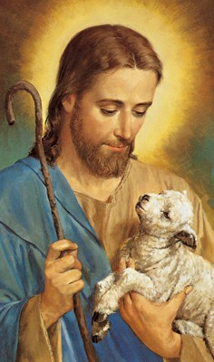
Nie bój się mała trzódko, gdyż spodobało się
Ojcu waszemu
dać wam królestwo
(Łk 12, 32)
Rekolekcje ewangelizacyjne
Olszanka, 14 września 2014 r.

Slide 2
„Bo Bóg jest MIŁOŚCIĄ”
(1J 4,8b)

Slide 3
Bo Bóg jest MIŁOŚCIĄ?

Slide 4
GRZECH

Slide 5
„wszyscy bowiem zgrzeszyli i pozbawieni są chwały Bożej”
(Rz 3,23)

Slide 6
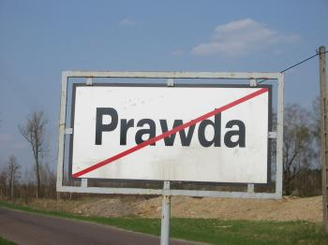
Wy macie diabła za ojca i chcecie spełniać pożądania waszego ojca. Od początku był on zabójcą i w prawdzie nie wytrwał, bo prawdy w nim nie ma. Kiedy mówi kłamstwo, od siebie mówi, bo jest kłamcą i ojcem kłamstwa. (J 8, 44)

Slide 7
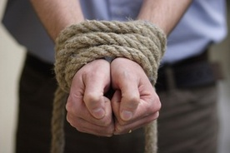
A ja jestem cielesny, zaprzedany w niewolę grzechu. Nie rozumiem bowiem tego, co czynię, bo nie czynię tego, co chcę, ale to, czego nienawidzę - to właśnie czynię(….) Jestem bowiem świadom, że we mnie, to jest w moim ciele, nie mieszka dobro; bo łatwo przychodzi mi chcieć tego, co dobre, ale wykonać - nie. Nie czynię bowiem dobra, którego chcę, ale czynię to zło, którego nie chcę. Jeżeli zaś czynię to, czego nie chcę, już nie ja to czynię, ale grzech, który we mnie mieszka.
(Rz. 7, 14b-15, 18-20)

Slide 8
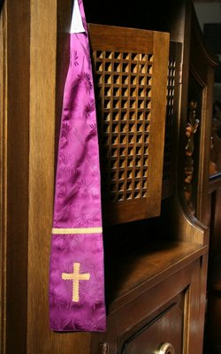
Jeśli mówimy, że nie mamy grzechu, to samych siebie oszukujemy i nie ma
w nas prawdy.
Jeżeli wyznajemy nasze grzechy, [Bóg] jako wierny i sprawiedliwy odpuści je nam
i oczyści nas
z wszelkiej nieprawości.
(1J 1, 8-9)

Slide 9
Uznaj
swoją grzeszność!

Slide 11
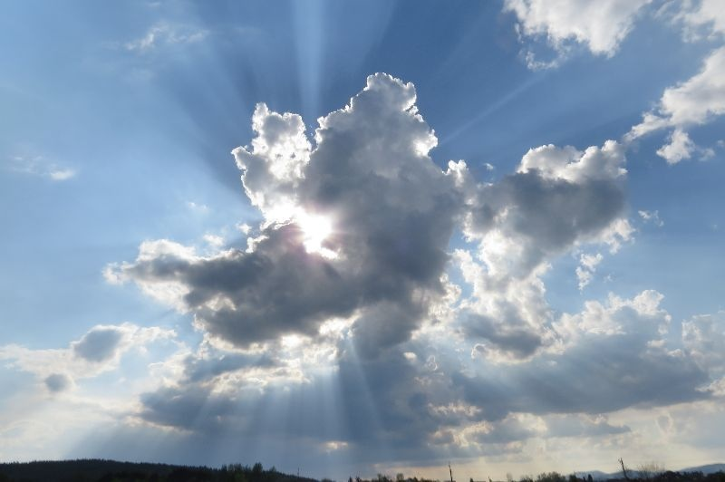
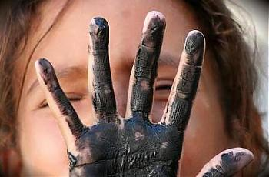
BÓG
Jest
MIŁOŚCIĄ
JESTEM
GRZESZNIKIEM

Slide 12
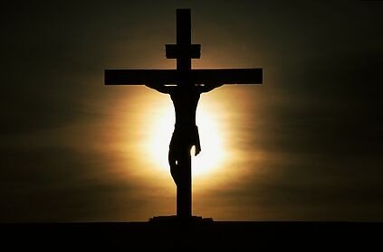
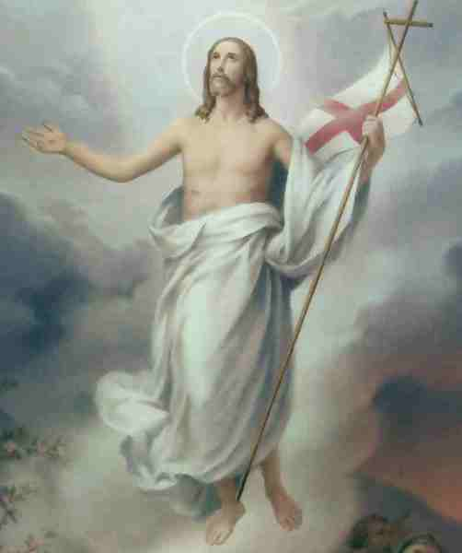
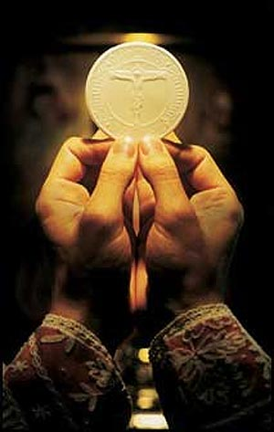

Slide 13
„Tak bowiem Bóg umiłował świat, że Syna swego Jednorodzonego dał, aby każdy, kto w Niego wierzy, nie zginął, ale miał życie wieczne.” (J 3,16)

Slide 14
„I nie ma w żadnym innym zbawienia, gdyż nie dano ludziom pod niebem żadnego innego imienia, w którym moglibyśmy być zbawieni.” (Dz 4,12)

Slide 15
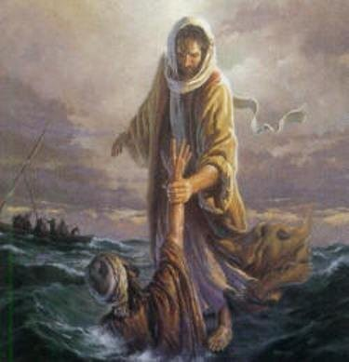
Każdy, kto wzywać będzie imienia Pańskiego,
będzie zbawiony
(Dz 2,21)

Slide 16
JEZUS jest JEDYNYM Zbawicielem!

Slide 18
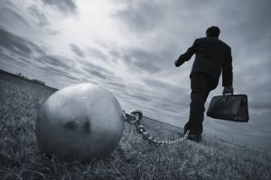
Odpowiedział im Jezus: «Zaprawdę, zaprawdę, powiadam wam: Każdy, kto popełnia grzech, jest niewolnikiem grzechu.
(J 8,34)

Slide 19
5.Panie mój przychodzę dziś…
Panie mój przychodzę dziś,
serce me skruszone przyjm,
Skłaniam się przed świętym tronem Twym.
Wznoszę ręce moje wzwyż,
miłość mą wyznaję Ci
I uwielbiam Ciebie w Duchu
i uwielbiam w prawdzie Cię,
Życie me oddaje Tobie – uświęć je.

